Slide 1
Советы родителям, воспитывающим детей с особыми образовательными потребностями

Slide 2
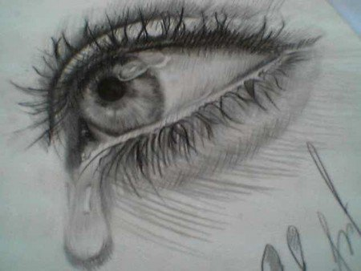
Совет 1. Постарайтесь преодолеть страх и отчаяние. Факт появления на свет ребенка, не такого, как у всех стал причиной сильного стресса, который Вы испытываете, в первую очередь как его родители. Вам очень трудно сейчас. Преодолейте страх и отчаяние. Помните, что не отчаяние и неверие в свои возможности, а любовь к ребенку и терпеливая постоянная работа с ним позволят Вам добиться наибольших успехов.

Slide 3
Совет 2 (отцу ребенка): постарайтесь понять чувства и переживания вашей жены. Не ставьте ей в укор то, что ребенок родился таким. Виновных нет! Есть проблема, которую необходимо решать обоим. Создайте домашний очаг. Жена и ребенок держатся за вас, как за соломинку. Кроме вас, у них нет другой опоры в жизни. Будьте для них этой опорой.

Slide 4
Совет 3 (матери ребенка): помогите себе, измените отношение к себе. Если вам очень плохо, а помочь некому, постарайтесь вспомнить какое-либо приятное событие из вашей жизни, ощущения и чувства, которые вы тогда испытывали. Пощадите себя и в случае возникновения тревожного или депрессивного состояния научитесь говорить себе СТОП. Научитесь смягчать, нейтрализовать любой конфликт доброжелательным отношением к окружающим. Прогнозируйте любую ситуацию, участниками которой становитесь ваш ребенок, вы и окружающие вас лица. Постарайтесь найти среди ваших знакомых тех, кто бы мог адекватно принимать вас и вашего ребенка.

Slide 5
Совет 4. Постарайтесь принять факт наличия проблемы развития в Вашего ребенка. Многие родители много времени, сил и энергии тратят на процесс отрицания существующей у их ребенка проблемы. Такое понимание проблемы непродуктивно и не принесет пользы ни вам, ни вашему ребенку, ни окружающим. Постарайтесь также не поддаваться агрессии, раздражению, подавленности и страху, которые, естественно, могут возникать из-за волнения о здоровье вашего ребенка.

Slide 6
Совет 5. Будьте активными в общении со своим ребенком. В настоящее время доказано, что именно мать обладает специфическими и высокоэффективными возможностями стимуляции развития ребенка. С первых дней жизни ребенка мать должна осуществлять разнообразную деятельность , направленную на развитие ребенка. Дети с проблемами в здоровье пассивны, они реагируют на мать позднее. Именно поэтому матери необходимо быть активнее самой, больше уделять времени ребенку.

Slide 7
Совет 6. Необходима определенность. Вы должны уяснить ситуацию, в которой находится ваш ребенок. Постарайтесь оценить сложившуюся ситуацию трезво. Чтобы разрешить ситуацию, надо действовать. Ребенку требуются различные виды помощи: медицинская, педагогическая, психологическая.

Slide 8
Совет 7. Определите, какая помощь необходима вашему ребенку и вашей семье в первую очередь. Вы обязательно должны проконсультировать своего ребенка у невролога, детского психиатра. Отнеситесь внимательно ко всем рекомендациям врачей и старайтесь точно их выполнять. Врачи назначат медикаментозную терапию и подскажут план дальнейшей реабилитации ребенка. Также необходимы психологическая и педагогическая коррекция. В образовательных учреждениях специалистами используются специальные методы обучения, развития и адаптации к социальной среде.

Slide 9
Совет 8. Измените отношение к вашему ребенку, не считайте его бесперспективным. Не преувеличивайте проблемы вашего ребенка. Никогда не говорите себе, что из него ничего не выйдет. В жизни есть много такого, что предсказать с позиций сегодняшнего дня трудно. Все зависит от вашей мудрости, вашего терпения и усилий.

Slide 10
Совет 9. Примите вашего ребенка таким, каков он есть. Ваш ребенок в любом возрасте, будь он младенец или уже подросток, все равно ваш ребенок. Любите своего ребенка. Не отвергайте из-за его физического или интеллектуального несовершенства. Поверьте, что через некоторое время эти недостатки для вас перестанут быть значимыми. И вам станет важно только то, что он есть, что он вас любит, что ему нужны ваши тепло, ласка и защита.

Slide 11
Литература
1. Ткачева В.В. Гармонизация внутрисемейных отношений. М., 2000.
2. Популярная психология для родителей. Под ред. А.А.Бодалева. М., 1989.

